Slide 1
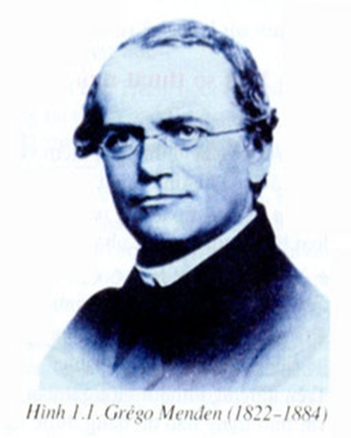
Bài 5- Tiết 5: LAI 2 CẶP TÍNH TRẠNG (tt)

Slide 2
Trình bày thí nghiệm của Menđen
Lai hai thứ đậu Hà Lan thuần chủng khác nhau về 2 cặp tính trạng tương phản
P(t/c) : Vàng, trơn x xanh, nhăn
F₁
Hạt vàng , trơn
15 cây F₁ tự thụ phấn
F₂ : 315 vàng, trơn, 108 xanh, trơn, 101 vàng, nhăn, 32 xanh, nhăn
=> 9VT:3VN:3XT:1XN
Notes:
dangtrunggian

Slide 3
III. MENĐEN GIẢI THÍCH KẾT QUẢ THÍ NGHIỆM
Ptc: Vàng trơn x Xanh nhăn
F1: 100% Vàng Trơn
Em có kết luận gì từ kết quả F1 ?
Vàng, trơn là tính trạng trội
Xanh, nhăn là tính trạng lặn
1-Quy ước:
A: hạt vàng
a: hạt xanh
B: vỏ trơn
b: vỏ nhăn
Vậy cơ thể P thuần chủng
có kiểu gen như thế nào?

Slide 4
III. MENĐEN GIẢI THÍCH KẾT QUẢ THÍ NGHIỆM
Hạt vàng, vỏ trơn : AABB
Hạt xanh, vỏ nhăn : aabb
Ptc: AABB x aabb
G_{P}:
ab
AB
Kết quả F1 ?
F1:
AaBb
Tỉ lệ Kiểu gen: 100% AaBb
Tỉ lệ Kiểu hình: 100% Vàng, trơn

Slide 5
III. MENĐEN GIẢI THÍCH KẾT QUẢ THÍ NGHIỆM
F1xF1: AaBb x AaBb
Cơ thể lai F1 dị hợp 2 cặp gen. Nếu các gen phân li độc lập và tổ hợp tự do, F1sẽ tạo ra mấy loại giao tử?
B
AB
Có 4 loại giao tử tạo thành
A
b
Ab
AaBb
B
a
aB
b
ab

Slide 6
F₁ x F₁ : AaBb ( Vàng, trơn) x AaBb ( Vàng, trơn )
G( F₁):
AB, Ab, aB, ab
AB, Ab, aB, ab
F_{2 :}
♀ ♂
AB
Ab
aB
ab
AB
AABB
AABb
AaBB
AaBb
Ab
AABb
AAbb
AaBb
Aabb
aB
AaBB
AaBb
(V-T)
aaBB
aaBb
ab
AaBb
Aabb
aaBb
aabb

Slide 7
Quan sát hình 5-SGK:
- Giải thích tại sao ở F₂ có 16 hợp tử?
- Điền nội dung phù hợp vào bảng 5 (SGK)

Slide 8
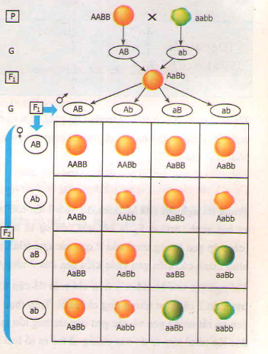
Giải thích tại sao ở F2 lại có 16 hợp tử?
♂ , ♀ F1 có kiểu gen : AaBb
♂ F1 cho 4 loại giao tử : AB,Ab, aB, ab
♀ F1 cho 4 loại giao tử : AB,Ab, aB, ab
Số hợp tử F2 = 4 (♂) x 4 (♀) = 16

Slide 9
BẢNG PHÂN TÍCH KẾT QUẢ LAI HAI CẶP TÍNH TRẠNG
Kiểu hình F2
Vàng trơn
Vàng nhăn
Xanh trơn
Xanh nhăn
Tỉ lệ
1 AABB
Tỉ lệ mỗi Kiểu gen ở F2
2 AABb
2 AaBB
4 AaBb
Tỉ lệ mỗi Kiểu hình ở F2

Slide 10
BẢNG PHÂN TÍCH KẾT QUẢ LAI HAI CẶP TÍNH TRẠNG
Kiểu hình F2
Vàng trơn
Vàng nhăn
Xanh trơn
Xanh nhăn
Tỉ lệ
1 AABB
2 Aabb
Tỉ lệ mỗi Kiểu gen ở F2
2 AABb
1 AAbb
2 AaBB
4 AaBb
Tỉ lệ mỗi Kiểu hình ở F2

Slide 11
BẢNG PHÂN TÍCH KẾT QUẢ LAI HAI CẶP TÍNH TRẠNG
Kiểu hình F2
Vàng trơn
Vàng nhăn
Xanh trơn
Xanh nhăn
Tỉ lệ
1 AABB
2 Aabb
1 aaBB
Tỉ lệ mỗi Kiểu gen ở F2
2 AABb
1 AAbb
2 aaBb
2 AaBB
4 AaBb
Tỉ lệ mỗi Kiểu hình ở F2

Slide 12
BẢNG PHÂN TÍCH KẾT QUẢ LAI HAI CẶP TÍNH TRẠNG
Kiểu hình F2
Vàng trơn
Vàng nhăn
Xanh trơn
Xanh nhăn
Tỉ lệ
1 AABB
2 Aabb
1 aaBB
1 aabb
Tỉ lệ mỗi Kiểu gen ở F2
2 AABb
1 AAbb
2 aaBb
2 AaBB
4 AaBb
9 A-B-
3 A- bb
3 aaB-
1 aabb
Tỉ lệ mỗi Kiểu hình ở F2
3 Vàng nhăn
3 xanh trơn
1xanh nhăn
9 Vàng trơn

Slide 13
F₂
TLKG 1 AABB :2 AABb :1 AAbb
2 AaBB :4 AaBb :2Aabb
1 aaBB :2 aaBb :1aabb
TLKH 9 ( A-B-) Vàng, trơn
3 ( A-bb) Vàng, nhăn
3 (aaB-) Xanh, trơn
1 ( aabb) Xanh, nhăn

Slide 14
III. MENĐEN GIẢI THÍCH KẾT QUẢ THÍ NGHIỆM
Từ phân tích trên, hãy phát biểu nội dung của quy luật Phân li độc lập ?
“ Các cặp nhân tố di truyền (cặp gen) đã phân ly độc lập trong quá trình phát sinh giao tử.”

Slide 15
Bài 5. LAI 2 CẶP TÍNH TRẠNG
III. Menđen giải thích kết quả thí nghiệm
Nội dung quy luật Phân li độc lập:
“ Các cặp nhân tố di truyền ( cặp gen) đã phân li độc lập trong quá trình phát sinh giao tử”
IV. Ý nghĩa của quy luật Phân li độc lập

Slide 16
IV. Ý NGHĨA CỦA QUY LUẬT PHÂN LI ĐỘC LẬP
Nghiên cứu thông tin phần IV sgk trang 17, cho biết:
Ý nghĩa của quy luật Phân li độc lập ?
Biến dị tổ hợp có ý nghĩa gì trong chọn giống và tiến hóa?

Slide 17
Bài 5. LAI 2 CẶP TÍNH TRẠNG
IV. Ý nghĩa của quy luật Phân li độc lập
Sự phân ly độc lập của các cặp nhân tố di truyền trong quá trình phát sinh giao tử và sự tổ hợp tự do của chúng trong quá trình thụ tinh là cơ chế chủ yếu tạo nên các biến dị tổ hợp có ý nghĩa quan trọng đối với chọn giống và tiến hóa.

Slide 18
1
M
E
N
Đ
E
N
2
B
I
Ế
N
D
I
T
Ổ
H
Ợ
P
3
T
Í
C
H
T
Ỉ
L
Ệ
Hàng 2(11 chữ cái): … Là sự tổ hợp lại các tính trạng của bố và mẹ tạo nên sự đa dạng và phong phú của sinh giới.
Hàng 3 ( 8 chữ cái) Khi lai cặp bố mẹ khác nhau về hai cặp tính trạng thuần chủng tương phản di truyền độc lập với nhau thì F2 có tỉ lệ kiểu hình bằng ……của các tính trạng hợp thành nó.
Hàng 1 (6 chữ cái): Ông là người đặt nền móng cho ngành di truyền học

Slide 19
CỦNG CỐ
Khoanh tròn vào câu trả lời đúng nhất.
Câu 1: Ở người, A: tóc xoăn; a: tóc thẳng; B: mắt đen, b: mắt xanh. Các gen PLĐL. Bố tóc thẳng, mắt xanh. Mẹ sẽ có kiểu gen như thế để con sinh ra đều có tóc xoăn, mắt đen ?
a. AaBb
b. AaBB
c. AABb
d. AABB

Slide 20
P
AABB x aabb
G
AB
ab
F₁
AaBb
G
F1
AB
Ab
aB
ab
AB
AABB
AABb
AaBB
AaBb
Ab
AABb
AAbb
AaBb
Aabb
F2
aB
AaBB
AaBb
aaBB
aaBb
ab
aabb
AaBb
Aabb
aaBb

Slide 21
P
AABB x aabb
G
AB
ab
F₁
AaBb
G
F1
AB
Ab
aB
ab
AB
AABB
AABb
AaBB
AaBb
Ab
AABb
AAbb
AaBb
Aabb
F2
aB
AaBB
AaBb
aaBB
aaBb
ab
aabb
AaBb
Aabb
aaBb

Slide 22
P
AABB x aabb
G
AB
ab
F₁
AaBb
G
F1
AB
Ab
aB
ab
AB
AABB
AABb
AaBB
AaBb
Ab
AABb
AAbb
AaBb
Aabb
F2
aB
AaBB
AaBb
aaBB
aaBb
ab
aabb
AaBb
Aabb
aaBb

